Slide 1

На уроках литературы мы изучаем УНТ(устное народное творчество) разных народов. Но большее внимание мы уделяем русскому фольклору. Я же поставила перед собой цель: изучить фольклор казахского народа, его обычаи и обряды. Я считаю, что история казахского народа, его обычаи и обряды не потеряли своей актуальности. Моей задачей было изучение обряда «Қырқынан шығару» И сейчас я вам покажу результат моей работы, хочу сказать, что в этой работе мне помогали бабушка и дядя.

Slide 2
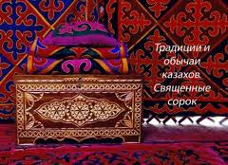
ГГГГГ
«Қырқынан шығару»

Slide 3

Составной частью культуры каждого народа является сохранение своих обычаев, традиции и обрядов, которые должны передаваться из поколения в поколение. Между тремя этими понятиями есть различия, но в целом они составляют систему культурных ценностей любого поселения.
Обычаи – это общепринятый порядок в быту того или иного народа. Традиции – исторически сложившиеся и передающиеся из поколения в поколение обычаи, нормы поведения.
Обряд – совокупность действий, установленных обычаем или ритуалом, в которых воплощаются какие-нибудь религиозные представления, бытовые традиции.
Обычаи, традиции и обряды у казахов до 1917 года были сформированы на протяжении нескольких столетий и определялись кочевым образом жизни и мусульманской религией. Условно их можно разделить на погребально-поминальный обряд, свадебный обряд , детский обряд и связанные с ними обычаи и традиции.
В этой работе я хочу рассказать об обрядах, связанных с рождением ребёнка.

Slide 4

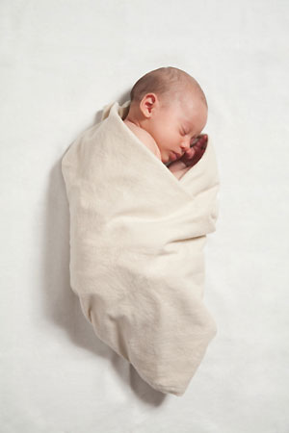
Каждая семья не представляет своего счастья без детей, особенно мальчиков – продолжателя рода по отцовской линии. В связи с рождением и воспитанием ребенка, у казахов сложилось множество обычаев, обрядов, связанных с многовековым народным опытом и с различными древними верованиями.

Slide 5

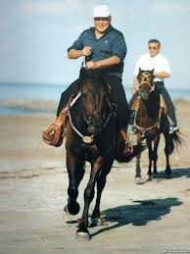
Каждый, кто узнавал о рождении ребенка, особенно если это был сын – продолжатель рода, спешил первым оповестить родных и близких криком суюнши (известие). Все сразу понимали, что он пришел с добрыми известиями. За это давали подарок.

Slide 6
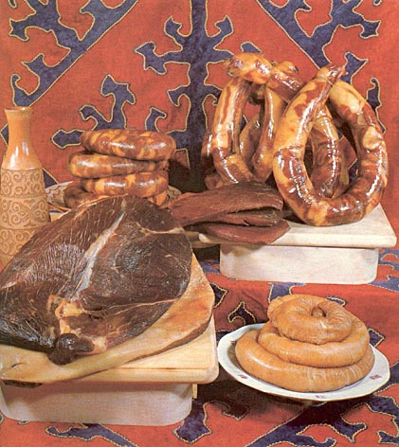
В первый день молодежь без приглашения собиралась на Шилдехана, чтобы отметить рождение ребенка. Затем на сороковой день от рождения ребенка проводилась колжа. Колжа – ритуальное угощение матери после родов. Блюда предназначались главным образом для восстановления сил роженицы. Именно ей, в первую очередь, подавался горячий бульон и только потом угощались остальные.

Slide 7
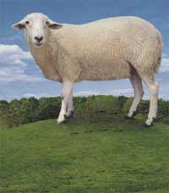
Для такого случая приносят в жертву молодую овцу и отваривают её. Большое значение придают шейному позвонку. Участники трапезы откусывают мясо зубами. Причем первой это делает роженица, а последней кындык шище (вторая мать). После трапезы кость не выбрасывают, а насаживают на палочку сквозь спинномозговой канал и вешают в комнате младенца. Снимают её только тогда, когда ребенок начинает самостоятельно держать голову.

Slide 8


На сороковой день также осуществляется обычай кыркынан шыгару (вывести из сорока дней). Участниками обряда являются уважаемые пожилые и молодые женщины. Для этого заранее готовят чашу и ложку (по возможности, лучше приобрести новое). В эту чашу кладут сорок одну монету – символ богатства, сорок один кумалак – катышек (бараний помет) символ сытной и долгой жизни. Приглашенные гости, это женская половина родственников и друзей, с наилучшими пожеланиями младенцу, наливают сорок одну ложку воды в чашу, можно сказать, что они, тем самым, заряжают воду своей положительной энергией. Есть поверье, что вода, в которой купали ребенка на «Кыркынан шыгару» – лечебная, и некоторое время ее можно использовать для протирания лица малыша, когда он плохо спит или беспокоится (воду нужно немного подержать в ладони, чтобы она прогрелась).

Slide 9
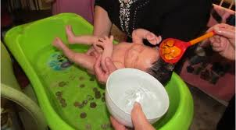

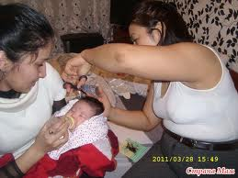
После купания стригут ногти малыша, и волосы.

Slide 10
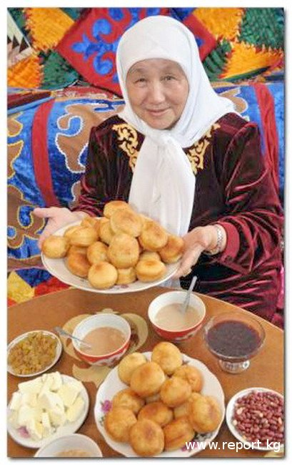
В этих обычаях участвуют только женщины, которые одариваются подарками. Обязательным ритуалом является раздача лепешек, испеченных к этому событию.

Slide 11
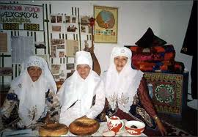
Наши предки особое значение придавали обряду ат кою (наречение) или Азан Шакыру (зов). Суть этого обряда заключается в том, что через сорок дней после рождения ребенка собираются аксакалы аула и с утренней молитвой дают ему имя. Это конечно делают непременно свекры, особенно если это первый ребенок у молодых. Фантазия у них конечно очень бурная, в фаворитах имена батыров, исторических личностей, также к именам любят добавлять бек, бай, хан, султан. В общем, всем пророчат быть непременно ханом, богатым и известным. Если же молодые родители захотят назвать своего ребенка сами, то старшее поколение может не на шутку обидеться. Трактуется как неуважение к старшему поколению.

Slide 12
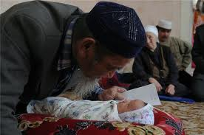
Как только имя ребенку выбрали, делается обряд "Наречение имени", когда имам, ребёнку на ушко в правое читает Азан (призыв к сбору на молитву), а на левое ушко читается Икамат (призыв к началу молитвы). После этого ребёнку оглашается имя и за него читается молитва с прошением для него лучшей доли на этой Земле. Обычно собираются гости и они угощаются вкусной едой. Далее отец ребёнка, приносит в жертву Аллаху барашка, всё жертвенное мясо раздаётся.

Slide 13
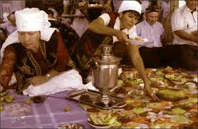
Существует ещё один очень интересный обычай, дошедший до нас из глубины веков. Это обряд Иткойлек (собачья рубашка). Для этого обряда специально выпекается круглый хлеб с дырочкой (как бублик). Берётся первая рубашка младенца, через дырочку в хлебе продевается эта рубашка и привязывается к шее собаки. Затем собаку отпускают, а дети из соседних домов бегут за этой собакой, догоняют её, снимают рубашку с хлебом. За это хозяева дома одаривают детей сладостями, а рубашку сохраняют. Рубашка считается оберегом, поэтому её кладут с собой в дальнюю дорогу ребёнку.

Slide 14
Спасибо за внимание!

